Slide 1
Презентация по английскому языку
Притяжательный падеж существительных
3 класс
Урок 45, УМК М.З.Биболетова
Шайдурова Валентина Федоровна
Учитель английского языка
ГБОУ «Школа №106»
Санкт-Петебург
2015

Slide 2
Ann’s dog

Slide 3
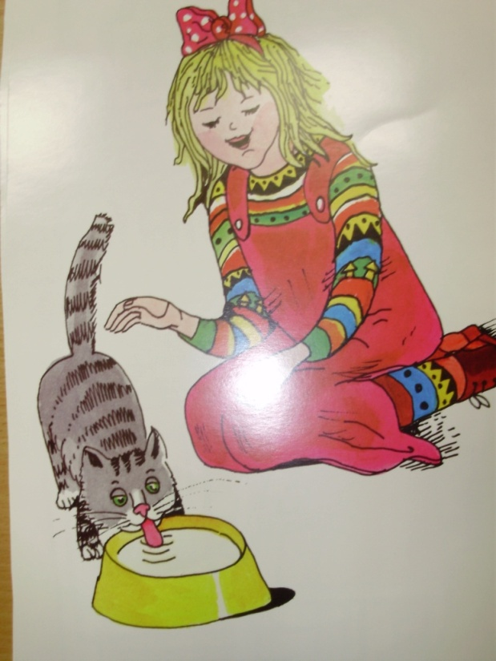
girl’s cat

Slide 4
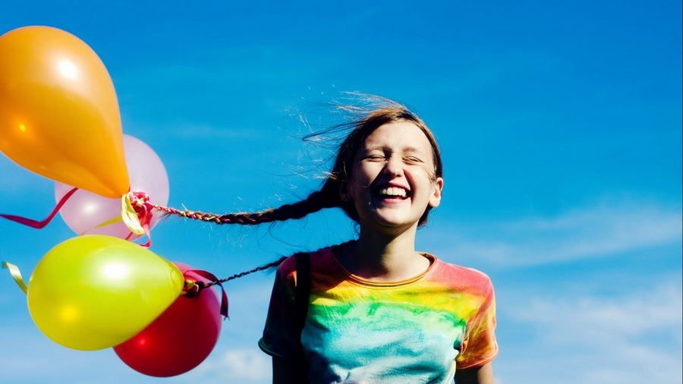
girl’s balloons

Slide 5
brothers’ rabbits

Slide 6
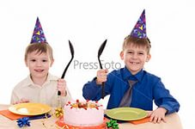
boys’ cake

Slide 7
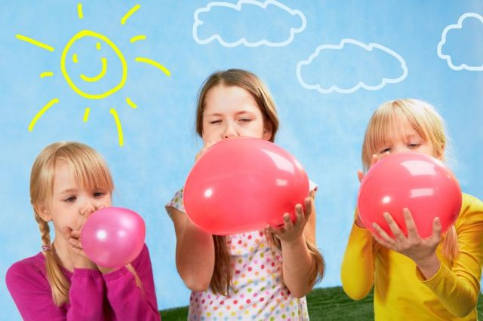
girls’ balloons

Slide 8
woman’s bags

Slide 9
women’s bags

Slide 10
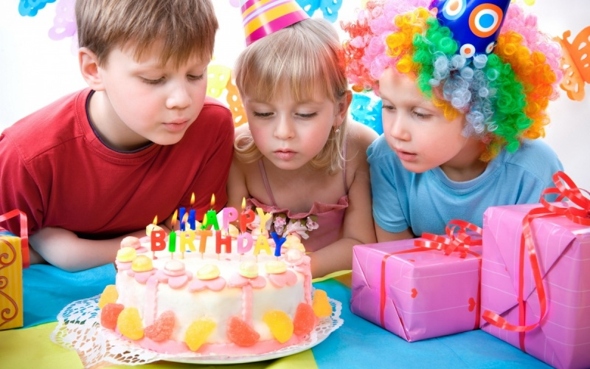
Children’s cake

Slide 11
Kate doll
Kate’s doll
Boys car
Boys’ car
Children toy
Children’s toy
Man bag
Men ‘s bag

Slide 12
http://yandex.ru/images

